Slide 1
品优购-Day01

Slide 2

目
品优购项目规划
品优购首页制作-shortcut导航制作
品优购首页制作-header头部制作
品优购首页制作-nav导航制作
品优购首页制作-底部模块制作
Contents

Slide 3
目
品优购项目规划
品优购首页制作-shortcut导航制作
品优购首页制作-header头部制作
品优购首页制作-nav导航制作
品优购首页制作-底部模块制作
Contents

Slide 4


1.1 品优购项目规划
品优购项目导读
掌握程度：了解
要点提示
00：48
视

Slide 5
1.2 品优购项目规划
网站制作流程
掌握程度：了解
要点提示
05：03
了解网站制作的流程
知道什么是原型图
知道什么是效果图
视
结

Slide 6

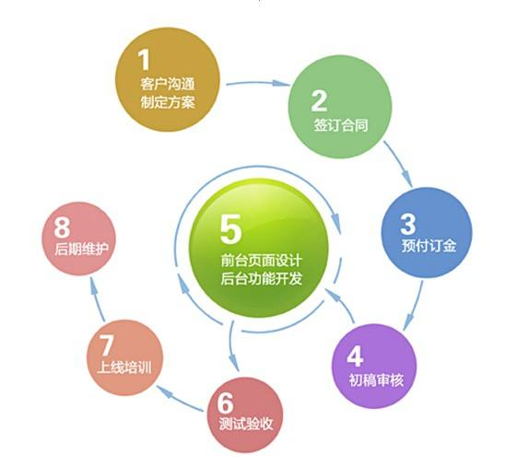
1.2.1 网站制作流程
课堂问答
课堂问答
视
网页美工会制作原型图和psd效果图
结
原型图和效果图参照笔记中 网站制作流程这个分支下

Slide 7
1.3 品优购项目规划
品优购项目规划
掌握程度：了解
要点提示
07：17
项目介绍
项目学习目的
开发工具&技术栈
视
结

Slide 8
1.3.1 品优购项目规划
课堂问答
知识总结
项目主要完成三个页面：主页、列表页、注册页
学习目的：
- 电商类网站比较综合，里面需要大量的布局技术，包括布局方式、常见效果以及周边技术
- 品优购项目能复习、总结、提高基础班所学布局技术
- 写完品优购项目，能对实际开发中制作 PC 端页面流程有一个整体的感知
- 为后期学习移动端项目做铺垫
开发工具
- VScode 、Photoshop（fw）、主流浏览器（以Chrome浏览器为主）
技术栈
-利用 HTML5 + CSS3 手动布局，可以大量使用 H5 新增标签和样式
- 采取结构与样式相分离，模块化开发
-良好的代码规范有利于团队更好的开发协作，提高代码质量，因此品优购项目里面，请同学们遵循以下代码规范。（详情见素材文件夹--- 品优购代码规范.md）
视
结

Slide 9
1.4 品优购项目规划
品优购项目搭建
掌握程度：应用
要点提示
07：45
创建项目文件夹
创建项目文件
视
结

Slide 10
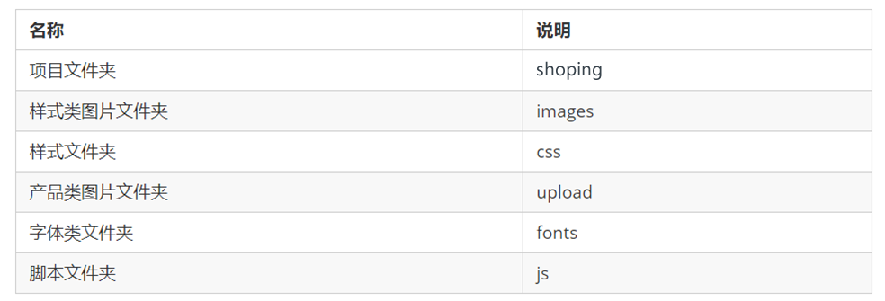
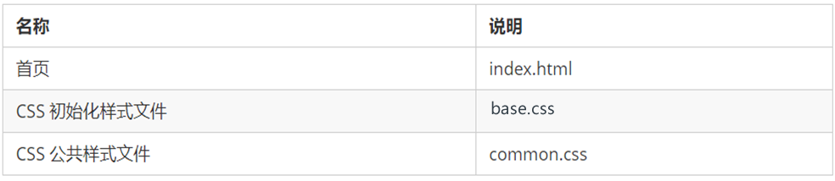
1.4.1 品优购项目搭建
课堂问答
知识总结
创建文件夹如下（也称为项目结构）
创建文件
有些网站初始化的不太提倡 * { margin: 0; padding: 0; }
比如新浪： html,body,ul,li,ol,dl,dd,dt,p,h1,h2,h3,h4,h5,h6,form,fieldset,legend,img{margin:0;padding:0}
视
结

Slide 11
1.5 品优购项目规划
品优购项目-样式的模块化开发
掌握程度：应用
要点提示
05：18
模块化开发好处：重复使用、更换方便等优点
common.css 文件的作用
视
结

Slide 12
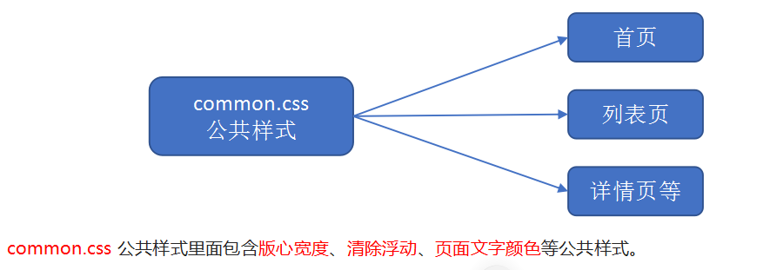
1.5.1 品优购项目-样式的模块化开发
课堂问答
知识总结
  所谓的模块化：将一个项目按照功能划分，一个功能一个模块，互不影响，模块化开发具有重复使用、更换方便等优点
  有些样式和结构在很多页面都会出现，比如页面头部和底部，大部分页面都有。此时，可以把这些结构和样式单独作为一个模块，然后重复使用
  这里最典型的应用就是 common.css 公共样式。写好一个样式，其余的页面用到这些相同的样式
  模块化开发具有重复使用、修改方便等优点
视
结

Slide 13
1.6 品优购项目规划
品优购项目-favicon图标制作
掌握程度：应用
要点提示
07：03
favicon图标是显示在哪里的？
如何使用favicon图标？
视
结
练

Slide 14
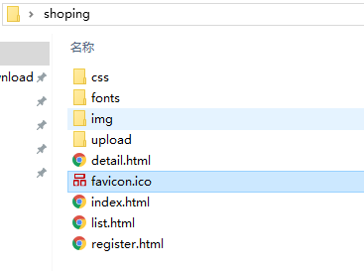
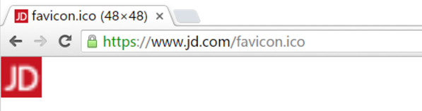
1.6.1 品优购项目-favicon图标制作
课堂问答
知识总结
favicon图标显示在网页的选项卡上面的，如下图
使用favicon图标：
- 制作favicon 图标 （这个需要借助第三方网站去制作，在课堂上先不制作了，空余时间大家去操作一把）
- 把favicon图标 放在项目的根目录
- 在页面进行favicon图标的引入
视
结
<link rel="shortcut icon" href="favicon.ico" type="image/x-icon"/>
练

Slide 15


1.6.2 品优购项目-favicon图标制作
4分钟
练习
自己引入一下favicon图标吧
视
在当前课程文件夹下的素材目录下找到 favicon.ico
把favicon.ico 拷贝到自己项目的根目录下
在index.html 页面中进行引入
<link rel="shortcut icon" href="favicon.ico" type="image/x-icon"/>
结
提示
练

Slide 16
1.7 品优购项目规划
品优购项目-TDK三大标签SEO优化
掌握程度：了解
要点提示
07：47
什么是SEO？
什么是TDK三大标签？
视
结

Slide 17
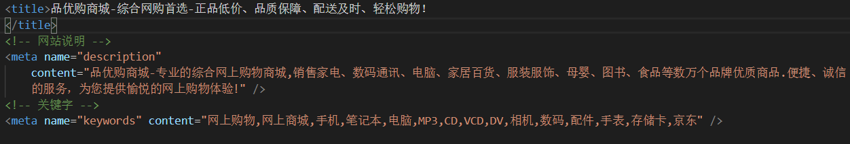
1.7.1 品优购项目-TDK三大标签SEO优化
课堂问答
知识总结
SEO：SEO（Search Engine Optimization）汉译为搜索引擎优化，是一种利用搜索引擎的规则提高网站在有关搜索引擎内自然排名的方式
TDK：
T -- Title（网站标题）：具有不可替代性，是我们内页的第一个重要标签，是搜索引擎了解网页的入口和对网页主题归属的最佳判断点
D -- description（网站描述）：简要说明我们网站主要是做什么的
K -- keywords （关键字）：keywords 是页面关键词，是搜索引擎的关注点之一
视
结

Slide 18
目
品优购项目规划
品优购首页制作-shortcut导航制作
品优购首页制作-header头部制作
品优购首页制作-nav导航制作
品优购首页制作-底部模块制作
Contents

Slide 19
2.1 品优购首页制作-shortcut导航制作
品优购首页-快捷导航shortcut结构搭建
掌握程度：应用
要点提示
06：32
学习页面布局思路的分析
先有结构再有样式
视
结
练

Slide 20
2.1.1 品优购首页-快捷导航shortcut结构搭建
课堂问答
知识总结
通栏的盒子命名为 shortcut ，是快捷导航的意思。 注意这里的行高，可以继承给里面的子盒子
里面包含版心的盒子
版心盒子里面包含 1 号左侧盒子左浮动
版心盒子里面包含 2 号右侧盒子右浮动
需要用到字体图标
视
结
练

Slide 21
2.1.2 品优购首页-快捷导航shortcut结构搭建
4分钟
练习
搭建一下快捷导航的结构吧
设置一个通栏盒子，取名为 shortcut，给通栏盒子 一个31px的高度，这是背景颜色
里面包含一个版心
设置1号盒子左浮动
设置2号盒子右浮动
视
结
提示
练

Slide 22
2.2 品优购首页制作-shortcut导航制作
品优购首页-快捷导航左侧制作
掌握程度：应用
要点提示
04：40
左侧盒子里面内容分析
视
结
练

Slide 23
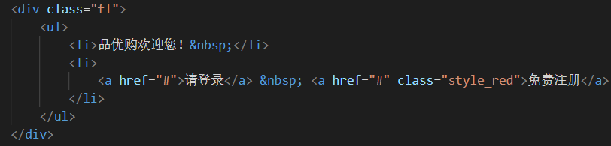
2.2.1 品优购首页-快捷导航左侧制作
课堂问答
知识总结
1 号左侧盒子 里面包含一个ul，ul包裹li，第一个li里面包裹文字就行，因为不能点击，第二个li包含两个a标签
给左侧盒子里面的li 设置浮动，让其能够一行显示
给 shortcut 设置行高，让里面的文字能够垂直居中（由于行高可以继承，所以里面的子孩子就不需要设置行高了）
视
结
练

Slide 24
2.2.2 品优购首页-快捷导航左侧制作
4分钟
练习
实现快捷导航左侧的制作吧
左侧结构是 ul 里面包裹 li
第一个li 里面直接放文字
第二个li 里面包含 两个a标签
给li 设置浮动，让其可以水平排列
给 shortcut 设置行高等于高度，因为行高可以继承，所以里面的孩子就不需要设置line-height了
视
结
提示
练

Slide 25
2.3 品优购首页制作-shortcut导航制作
品优购首页-快捷导航右侧搭建
掌握程度：应用
要点提示
06：24
右侧的结构中竖线是如何实现的
视
结
练

Slide 26
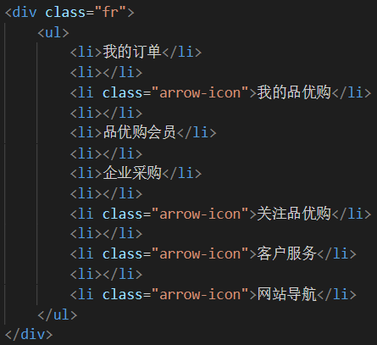
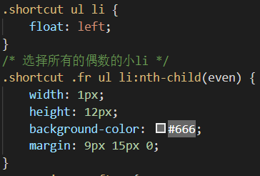
2.3.1 品优购首页-快捷导航右侧搭建
课堂问答
知识总结
右侧 2 号盒子 里面包含一个ul，ul包裹li
里面内容水平排列，给li设置浮动
找到里面所有偶数的 li 设置样式（偶数的 li 显示是一个 | 竖线，所以需要单独选择出来设置样式，利用nth-child就可以实现）
视
结
练

Slide 27
2.3.2 品优购首页-快捷导航右侧搭建
5分钟
练习
练习一下，实现右侧的布局吧
定义ul 里面包含li
给li设置相应的内容
让li 进行浮动，能够水平排列
选出偶数的li，单独设置 竖线的样式（设置宽度，高度，背景颜色）
视
结
提示
练

Slide 28
2.4 品优购首页制作-shortcut导航制作
品优购首页-快捷导航右侧字体图标
掌握程度：应用
要点提示
07：35
回忆一下字体图标的使用
视
结
练

Slide 29
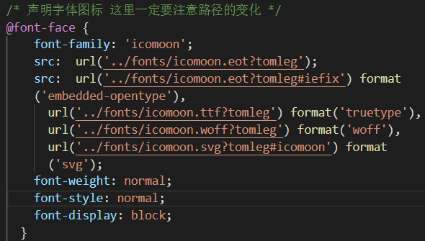
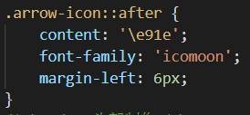
2.4.1 品优购首页-快捷导航右侧字体图标
课堂问答
知识总结
  利用伪元素的方式来实现字体图标，给需要添加的标签设置类名为 ： arrow-icon
  引入字体图片的资源
  在样式里面利用 font-face 来进行声明
  在伪元素的 content属性设置 图标的编码
  给伪元素设置font-family属性
视
结
练

Slide 30
2.4.2 品优购首页-快捷导航右侧字体图标
5分钟
练习
练习一下，引入字体图标吧
给需要添加字体图标的标签添加 arrow-icon 类名
在样式中 利用 font-face 来声明字体图标
在字体图标页面找到对应图标的编码，进行复制
粘贴到伪元素中的content属性
需要给伪元素设置font-family属性
视
结
提示
练

Slide 31
目
品优购项目规划
品优购首页制作-shortcut导航制作
品优购首页制作-header头部制作
品优购首页制作-nav导航制作
品优购首页制作-底部模块制作
Contents

Slide 32
3.1 品优购首页制作-header头部制作
品优购首页-header头部模块搭建
掌握程度：理解
要点提示
04：29
头部模块布局是如何划分的
视
结

Slide 33
3.1.1 品优购首页-header头部模块搭建
课堂问答
知识总结
header 盒子必须要有高度
1 号盒子是 logo 标志定位
2 号盒子是 search 搜索模块定位
3 号盒子是 hotwords 热词模块定位
4 号盒子是 shopcar 购物车模块
视
结

Slide 34
3.2 品优购首页制作-header头部制作
品优购首页-logoSEO优化（上）
掌握程度：应用
要点提示
06：52
logo的优化布局有什么特点？
视
结

Slide 35
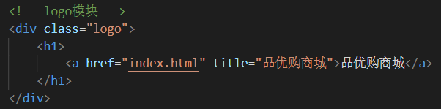
3.2.1 品优购首页-logoSEO优化（上）
课堂问答
知识总结
logo 里面首先放一个 h1 标签，目的是为了提权，告诉搜索引擎，这个地方很重要
h1 里面再放一个链接，可以返回首页的，把 logo 的背景图片给链接即可
为了搜索引擎收录我们，我们链接里面要放文字（网站名称），但是文字不要显示出来
- 方法1：text-indent 移到盒子外面（text-indent: -9999px) ，然后 overflow:hidden ，淘宝的做法
- 方法2：直接给 font-size: 0; 就看不到文字了，京东的做法
最后给链接一个 title 属性，这样鼠标放到 logo 上就可以看到提示文字了
视
结

Slide 36
3.3 品优购首页制作-header头部制作
品优购首页-logoSEO优化（下）
掌握程度：应用
要点提示
04：20
logo样式的设置
视
结
练

Slide 37
3.3.1 品优购首页-logoSEO优化（下）
课堂问答
知识总结
回忆一下 logoSEO优化结构是怎样的？
logo 里面首先放一个 h1 标签，目的是为了提权
h1 里面再放一个链接，可以返回首页的，把 logo 的背景图片给链接即可
为了搜索引擎收录我们，我们链接里面要放文字（网站名称），但是文字不要显示出来
最后给链接一个 title 属性，这样鼠标放到 logo 上就可以看到提示文字了
视
结
练

Slide 38
3.3.2 品优购首页-logoSEO优化（下）
10分钟
练习
练习一下 logoSEO的优化吧
创建一个div的大盒子，取名logo
logo 里面放一个 h1 标签
h1 里面再放一个链接，可以返回首页的，把 logo 的背景图片给链接即可
链接里面要放文字（网站名称），但是文字不要显示出来
最后给链接一个 title 属性
视
结
提示
练

Slide 39
品优购项目第1天-上午复习
上午复习
什么是模块化开发？
favicon图标的使用？
说出TDK三大标签SEO优化？
logo的SEO优化？

Slide 40
品优购项目第1天-上午复习
什么是模块化开发？
将一个项目按照功能划分，一个功能一个模块，互不影响，模块化开发具有重复使用、更换方便等优点
favicon图标的使用？
favicon图标放到网站根目录下，然后在html 页面里面的 <head> </head>元素之间引入代码
<link rel="shortcut icon" href="favicon.ico" type="image/x-icon"/>
说出TDK三大标签SEO优化？
搜索引擎优化，是一种利用搜索引擎的规则提高网站在有关搜索引擎内自然排名的方式
T -- title 标题；D -- description 网站描述；K -- keywords 关键字
logo的SEO优化？
logo 里面首先放一个 h1 标签，目的是为了提权，告诉搜索引擎，这个地方很重要
h1 里面再放一个链接，可以返回首页的，把 logo 的背景图片给链接即可
为了搜索引擎收录我们，我们链接里面要放文字（网站名称），但是文字不要显示出来
最后给链接一个 title 属性，这样鼠标放到 logo 上就可以看到提示文字了
上午复习

Slide 41
3.4 品优购首页制作-header头部制作
品优购首页-search搜索模块（上）
掌握程度：应用
要点提示
06：14
search盒子利用定位的方式放在header中
search盒子里面包含两个子元素，一个是输入框，一个是按钮
一旦使用定位，我们需要遵循口诀：子绝父相
视
结

Slide 42
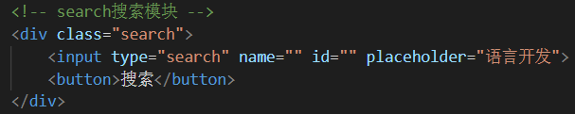
3.4.1 品优购首页-search搜索模块（上）
知识总结
课堂问答
search盒子利用定位的方式放在对应的位置
search盒子设置绝对定位，header盒子设置相对定位
search盒子里面包含两个子元素，一个是输入框，一个是按钮
视
结

Slide 43
3.5 品优购首页制作-header头部制作
品优购首页-search搜索模块（下）
掌握程度：应用
要点提示
05：16
给搜索框和按钮设置样式
搜索框和按钮都属于是行内块，如何让搜索框和按钮紧挨在一起的？
视
结
练

Slide 44
3.5.1 品优购首页-search搜索模块（下）
知识总结
课堂问答
给搜索框和按钮一个精确的宽高
让搜索框和按钮进行浮动，这样能紧挨在一起
给搜索框设置placeholder属性
注意：测量搜索框的时候不要量边框
视
结
练

Slide 45
3.5.2 品优购首页-search搜索模块（下）
7分钟
练习
动动小手，来实现搜索模块吧。
search盒子利用定位的方式放在对应的位置（注意子绝父相）
search盒子里面包含两个子元素，一个是搜索框，一个是按钮
给搜索框和按钮设置固定的宽高（搜索框 454px，按钮 80px）
给搜索框和按钮设置浮动，这样能够紧挨在一起
把里面内容进行修饰（搜索框给定placeholder属性，按钮设置内容）
视
结
提示
练

Slide 46
3.6 品优购首页制作-header头部制作
品优购首页-hotwords热词模块
掌握程度：应用
要点提示
03：07
热词部分的布局怎么简单怎么来，直接包裹a标签即可
视
结

Slide 47

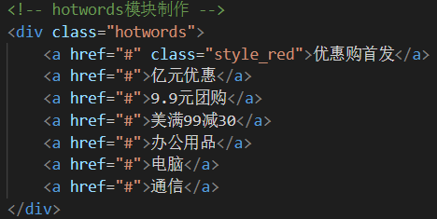
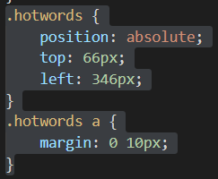
3.6.1 品优购首页-hotwords热词模块
知识总结
课堂问答
热词模块怎么简单怎么来，直接在里面放a标签即可
给里面所有的a标签设置 左右10px的外边距
给第一个a标签设置文字变红色
视
结

Slide 48
3.7 品优购首页制作-header头部制作
品优购首页-shopcar模块制作
掌握程度：理解
要点提示
06：13
shopcar布局的思路是怎样的
视
结

Slide 49

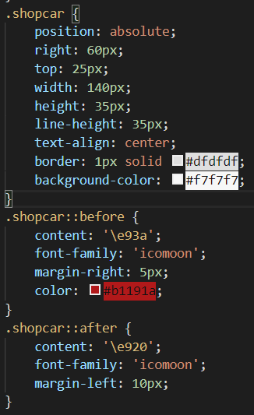
3.7.1 品优购首页-shopcar模块制作
知识总结
课堂问答
shopcar利用定位的方式定在右侧
在shopcar里面添加一个before伪元素和after伪元素，分别放置 购物车的图标和 右箭头
视
结

Slide 50
3.8 品优购首页制作-header头部制作
品优购首页-count购物车统计模块
掌握程度：应用
要点提示
07：00
count统计能给宽度吗？
视
结
练

Slide 51
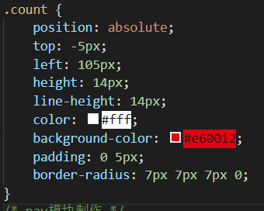
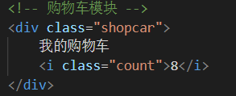
3.8.1 品优购首页-count购物车统计模块
课堂问答
知识总结
count 统计部分用绝对定位做
count 统计部分不要给宽度，因为可能买的件数比较多，让件数撑开就好了，给一个高度
一定注意左下角不是圆角，其余三个是圆角 写法： border-radius: 7px 7px 7px 0;
注意一下行高的问题，我们给父元素设置了行高，所以继承下来了，我们重写一下行高来覆盖继承的
视
结
练

Slide 52
3.8.2 品优购首页-count购物车统计模块
7分钟
练习
动动小手，来实现购物车统计吧。
在shopcar里面添加一个before伪元素和after伪元素，分别放置 购物车的图标和 右箭头
两个伪元素设置字体图标
给count统计的盒子设置定位
不要给count统计的盒子设置宽度，宽度让内容撑开
注意左下角不是圆角，其余三个是圆角 写法： border-radius: 7px 7px 7px 0;
视
结
提示
练

Slide 53
目
品优购项目规划
品优购首页制作-shortcut导航制作
品优购首页制作-header头部制作
品优购首页制作-nav导航制作
品优购首页制作-底部模块制作
Contents

Slide 54
4.1 品优购首页制作-nav导航制作
品优购首页-nav导航模块搭建
掌握程度：了解
要点提示
05：16
nav盒子通栏设置下边框
里面两个盒子浮动
视
结

Slide 55
4.1.1 品优购首页-nav导航模块搭建
课堂问答
知识总结
nav 盒子通栏有高度，而且有个下边框
1 号盒子左侧浮动，dropdown
2 号盒子左侧浮动，navitems 导航栏组
视
结

Slide 56
4.2 品优购首页制作-nav导航制作
品优购首页-dropdown模块制作
掌握程度：应用
要点提示
06：29
根据相关性，左侧dropdown其实分为了上下结构
上面是标题
下面的分类内容
视
结
练

Slide 57
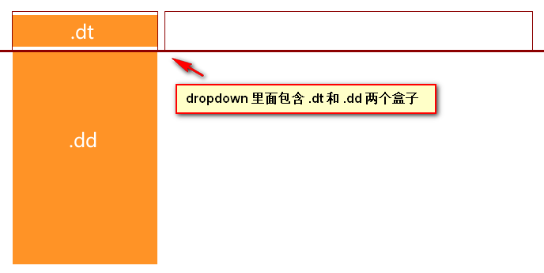
4.2.1 品优购首页-dropdown模块制作
课堂问答
知识总结
1号盒子有讲究，根据相关性 里面包含 .dt 和 .dd 两个盒子
.dt 内容是全部商品分类，然后把这个盒子的宽高设置跟父亲一样，这样就把 .dd 挤到下面去了
视
结
练

Slide 58
4.2.2 品优购首页-dropdown模块制作
7分钟
练习
练习一下dropdown模块的布局吧。
创建nav盒子，通栏，并且设置下边框
里面包含版心，版心里面设置两个盒子，左侧1号盒子，右侧2号盒子，然后进行浮动
左侧1号盒子里面包含两个子孩子
一个取名 .dt 一个取名 .dd
.dt 里面放 全部商品分类，然后设置这个盒子的宽高和父亲宽高一致
下面 .dd 盒子设置宽度，设置高度，背景颜色
视
结
提示
练

Slide 59
4.3 品优购首页制作-nav导航制作
品优购首页-导航详细分类制作（上）
掌握程度：应用
要点提示
06：37
详细分类里面利用无序列表来实现
视
结

Slide 60
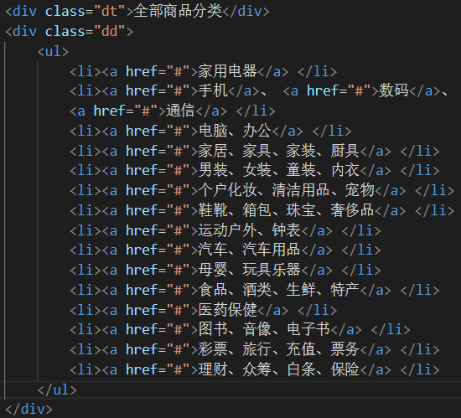
4.3.1 品优购首页-导航详细分类制作（上）
课堂问答
知识总结
给 .dd 盒子里面定义 无序列表 （ul -> li -> a）
每个 li 都有一个高度（31px），宽度可以不用设置，让文字垂直居中，左边设置2个像素的margin值（当鼠标移入li的时候，li的白色背景距离左侧有2个像素的间隙，才能看到底色红色）
给 li 里面的a设置文字大小（14px）
给 li 设置 hover，当鼠标移入的时候，让li的背景变成白色，让里面的文字变成红色
视
结

Slide 61
4.4 品优购首页制作-nav导航制作
品优购首页-导航详细分类制作（下）
掌握程度：应用
要点提示
02：23
实现详细分类的三角效果
利用字体图标来实现
视
结
练

Slide 62
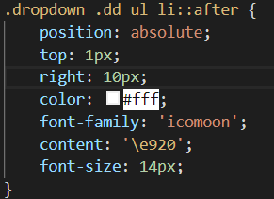
4.4.1 品优购首页-导航详细分类制作（下）
课堂问答
知识总结
li 右侧的三角 就可以利用 伪元素来实现，给伪元素设置字体图标，利用定位的方式放在li的右侧，那么给li设置相对定位
视
结
练

Slide 63
4.4.2 品优购首页-导航详细分类制作（下）
7分钟
练习
练习一下详细分类模块吧。
给 .dd 盒子里面定义 无序列表 （ul -> li -> a）
每个 li 都有一个高度（31px），宽度可以不用设置，让文字垂直居中，左边设置2个像素的margin值
给 li 里面的a设置文字大小（14px）
给 li 设置 hover，当鼠标移入的时候，让li的背景变成白色，让里面的文字变成红色
li 右侧的三角 就可以利用 伪元素来实现，给伪元素设置字体图标，利用定位的方式放在li的右侧，那么给li设置相对定位
视
结
提示
练

Slide 64
4.5 品优购首页制作-nav导航制作
品优购首页-navitems模块制作
掌握程度：应用
要点提示
04：20
navitems模块里面 a 能给宽度吗？
视
结

Slide 65
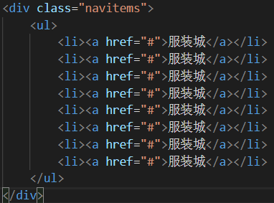
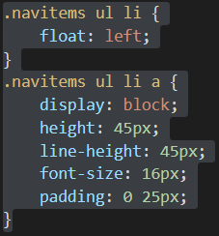
4.5.1 品优购首页-navitems模块制作
知识总结
课堂问答
里面结构是 ul -> li -> a
导航栏都是能点击的，所以我们不能给定宽度，给a左右的padding把两侧撑开
让文字垂直居中（行高等于高度）
视
结

Slide 66
目
品优购项目规划
品优购首页制作-shortcut导航制作
品优购首页制作-header头部制作
品优购首页制作-nav导航制作
品优购首页制作-底部模块制作
Contents

Slide 67
5.1 品优购首页制作-底部模块制作
品优购首页-footer底部模块搭建
掌握程度：应用
要点提示
04：30
footer底部模块的样式写在哪里？
视
结

Slide 68
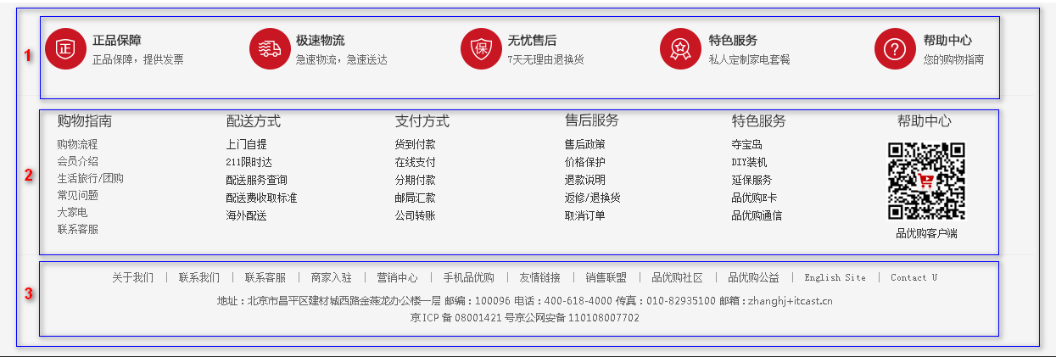
5.1.1 品优购首页-footer底部模块搭建
知识总结
课堂问答
footer 页面底部盒子通栏给一个高度（415px）和灰色的背景
footer 里面有一个大的版心
视
结

Slide 69
5.2 品优购首页制作-底部模块制作
品优购首页-mod_service模块制作（上）
掌握程度：应用
要点提示
07：35
mod_service 模块分为左右结构，左侧图标，右侧是文字
视
结

Slide 70

5.2.1 品优购首页-mod_service模块制作（上）
知识总结
课堂问答
给 mod_service 设置高度（80px）和下边框
在里面定义 ul > li ,每个li 宽度是300px 高度是 50px，给每个li设置35px的左内边距
在每个li里面，放一个 h5（里面放图标），一个div（里面放div和p）
给 h5设置浮动，让h5与这个div左右排列
视
结

Slide 71
5.3 品优购首页制作-底部模块制作
品优购首页-mod_service模块制作（下）
掌握程度：应用
要点提示
03：24
填充左侧的图标
学会利用浏览器调试工具来调试页面元素
视
结

Slide 72
5.3.1 品优购首页-mod_service模块制作（下）
知识总结
课堂问答
通过精灵图技术（核心思路：利用background-position来实现），把图标设置给h5
测量的时候难免会有误差，要学会使用浏览器的调试工具（F12）来进行页面元素的调试
视
结

Slide 73
5.4 品优购首页制作-底部模块制作
品优购首页-mod_help模块制作
掌握程度：应用
要点提示
06：59
填充左侧的图标
学会利用浏览器调试工具来调试页面元素yuan's
视
结

Slide 74
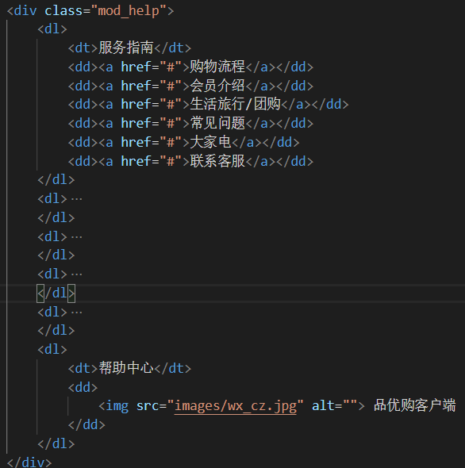
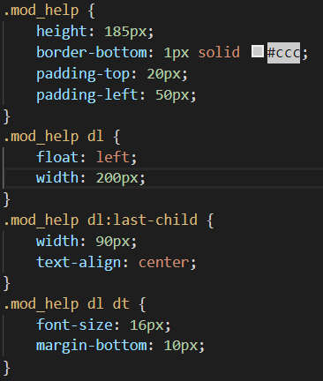
5.4.1 品优购首页-mod_help模块制作
知识总结
课堂问答
给 mod_help 设置 50px的左内边距和20px的上内边距，给定高度（185px）
里面的布局利用 自定义列表来实现（dl > dt + dd）
给 dl 设置浮动，让其可以水平排列，给每个dl盒子设置宽度
给 dt 设置文字大小（16px），设置下外边距（10px），让dt和dd之间有些距离
注意：最后一个 dl 结构和样式不一样，需要单独设置
视
结

Slide 75
5.5 品优购首页制作-底部模块制作
品优购首页-mod_copyright模块制作
掌握程度：应用
要点提示
03：31
填充左侧的图标
学会利用浏览器调试工具来调试页面元素yuan's
视
结

Slide 76
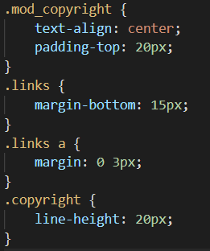
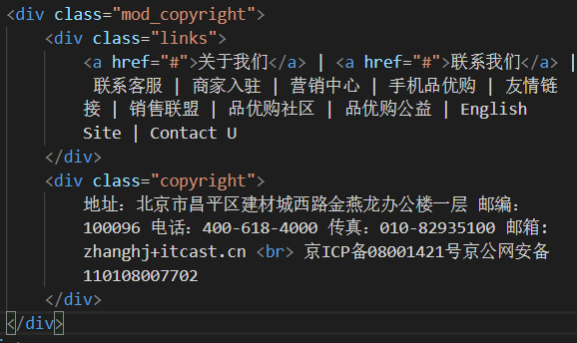
5.4.1 品优购首页-mod_help模块制作
知识总结
课堂问答
分为上下两块，上面是 links 友情链接，下面是 copyright，给mod_copyright 大盒子设置 文字水平居中，20px的上内边距，让上面内容和下面内容之间有些间隙
把内容分别复制到相应模块中
给 links 设置 15px 的下外边距，给links 里面 的 a 标签设置 左右 3px 的外边距
给copyright 设置 20px 的行高
视
结

Slide 77
品优购项目第1天-今日复习
今日复习
项目介绍&学习目的&项目准备工作
favicon图标使用
TDK三大标签SEO优化
品优购首页-快捷导航制作
品优购首页-header头部制作
logoSEO的优化
品优购首页-nav导航制作
品优购首页-底部制作

Slide 78
能够遵循品优购代码规范
能够在品优购首页中引入 favicon 图标
能够说出三大标签 SEO 优化
能够在品优购首页中使用字体图标
能够说出 LOGO 需要哪些 SEO 优化
目标
TARGET

Slide 79
